Slide 1
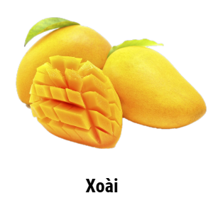
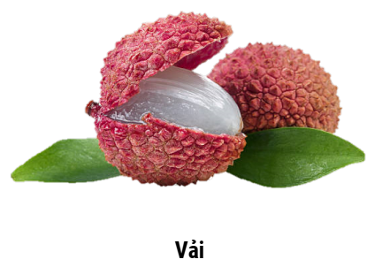
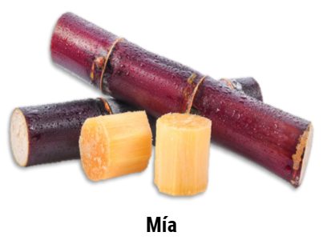
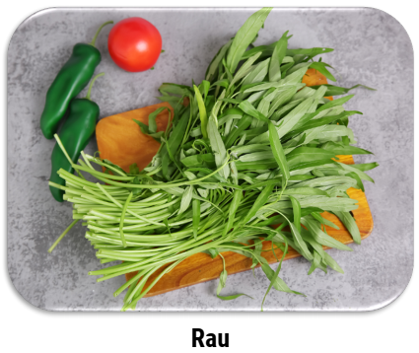
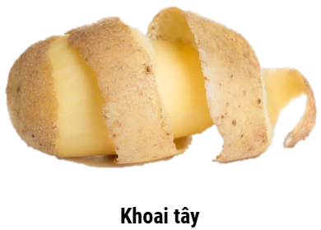
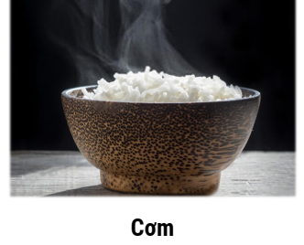
Theo các con những lương thực, thực phẩm dưới đây có đặc điểm chung là gì?
☞ Đáp án: Đều có nguồn gốc từ thực vật

Slide 2
BÀI 22: QUANG HỢP Ở THỰC VẬT
- GV: Chu Hải Long -

Slide 3
I. KHÁI QUÁT VỀ QUANG HỢP
1. Khái niệm quang hợp
Các con quan sát video và trả lời câu hỏi
C1. Nêu nguyên liệu, sản phẩm của quá trình quang hợp
C2. Cây thực hiện quang hợp ở bào quan nào? Và nhờ sắc tố nào?

Slide 4
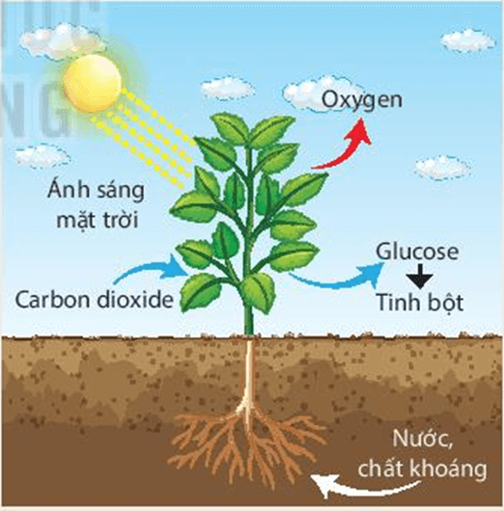
I. KHÁI QUÁT VỀ QUANG HỢP
1. Khái niệm quang hợp
- Nguyên liệu: nước, khí carbonic, ánh sáng mặt trời
- Sản phẩm: khí oxygen, glucose
- Cây thực hiện quang hợp ở bào quan lục lạp và nhờ có sắc tố diệp lục
⇨ Quang hợp là quá trình lá cây sử dụng nước và khí carbon dioxide nhờ năng lượng ánh sáng đã được diệp lục hấp thu để tổng hợp chất hữu cơ và giải phóng oxygen

Slide 5
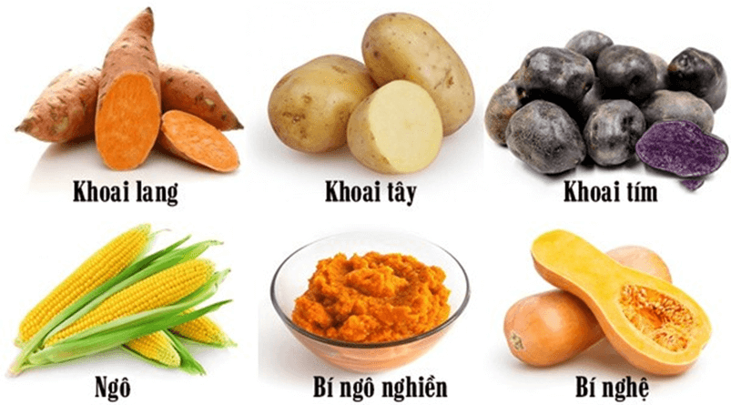
I. KHÁI QUÁT VỀ QUANG HỢP
2. Phương trình tổng quát
- Phương trình tổng quát cho quá trình quang hợp
- Các phân tử glucose tạo thành trong quang hợp liên kết với nhau hình thành nên tinh bột là chất dự trữ đặc trưng của thực vật
Một số loại củ giàu tinh bột

Slide 6
Bài tập về nhà: Thực hành thí nghiệm kiểm chứng sự thoát hơi nước của lá cây
- Bước 1: Chuẩn bị 4 lá cây cùng loại, có kích thước tương đương - Bước 2: Đánh số thứ tự từ 1 đến 4 với từng lá cây
- Bước 3: Bôi 1 lớp kem dưỡng da, sáp nẻ (Vaseline…) hoặc sơn lên 2 mặt của lá thứ nhất, mặt trước của lá thứ 2 và mặt sau của lá thứ 3. Lá thứ 4 giữ nguyên
- Bước 4: Treo các lá cây lên cùng 1 dây và bật đèn chiếu sáng liên tục khoảng 5 - 6h
- Bước 5: Quan sát hiện tượng và rút ra kết luận

Slide 7
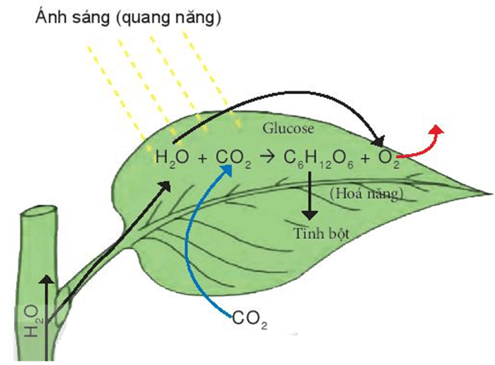
I. KHÁI QUÁT VỀ QUANG HỢP
3. Mối quan hệ giữa trao đổi chất và chuyển hóa năng lượng trong quang hợp
- Trong quang hợp, trao đổi chất và chuyển hóa năng lượng luôn diễn ra đồng thời:
+ Nước và carbon dioxide được lấy từ môi trường ngoài để tổng hợp thành chất hữu cơ và giải phóng ra khí oxygen.
+ Đồng thời, quang năng được chuyển hóa thành hóa năng tích lũy trong các chất hữu cơ.

Slide 8
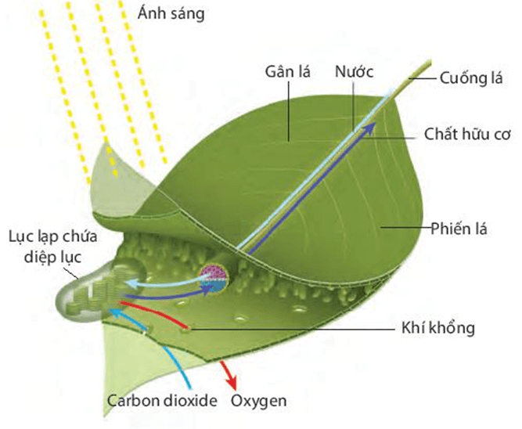
II. VAI TRÒ CỦA LÁ CÂY VỚI QUANG HỢP
- Quang hợp ở thực vật diễn ra chủ yếu ở lá, trong bào quan quang hợp là lục lạp
Sơ đồ mô tả vai trò của lá với chức năng quang hợp

Slide 9
II. VAI TRÒ CỦA LÁ CÂY VỚI QUANG HỢP
- Các đặc điểm của lá cây phù hợp với chức năng quang hợp
Bộ phận | Đặc điểm | Vai trò trong quang hợp
Dạng bản mỏng, diện tích bề mặt lớn
Phiến lá
Giúp hấp thu được nhiều ánh sáng
Lục lạp
Chứa diệp lục
Giúp hấp thu và chuyển hóa năng lượng ánh sáng
- Vận chuyển nước, muối khoáng đến các tế bào lá
- Vận chuyển chất hữu cơ của quá trình quang hợp đến bộ phận khác của cây
Gân lá
Phân bố khắp phiến lá
Giúp trao đổi khí:
- Hấp thụ khí carbon dioxide từ ngoài môi trường
- Vận chuyển khí oxygen ra ngoài môi trường
Phân bố nhiều ở lớp biểu bì, có khả năng đóng mở
Khí khổng

